Slide 1
20191109-20191115
学习小结
---NO.5
----张恒

Slide 2
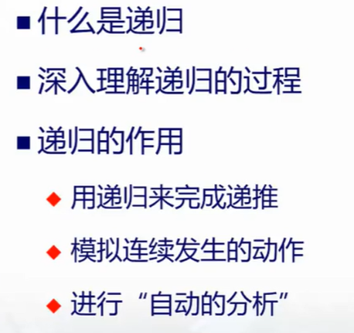
1.函数的递归和递推
1.函数不能嵌套定义
所有函数一律平等
2.函数可以嵌套调用
无论嵌套多少层，原理都一样
3.什么是递归？？？
--一个函数在其定义中直接或间接调用自身的一种方法

Slide 3
用递归实现递推 优点： 让程序变得简明 方法： 把关注点放在求解的目标上 进而 找到第n次做与第n-1ci 做之间的关系； 确定第1次的返回结果；
递归与递推
1.相同：
重在表现 第i次和第i+1次 的关系
2.不同：
递归的关注点放在 起始点的条件
递推的关注点放在 求解目标上

Slide 4
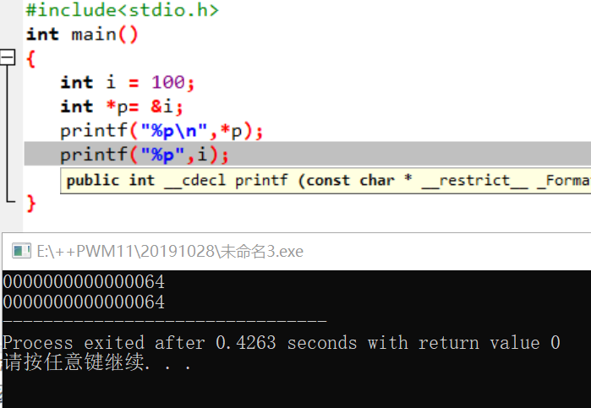
2.指针
1.指针：指向变量地址
符号：“*”。
2.取地址符：”&”

Slide 5
int *p=&i； 其中： int：指针的基类型 *：指针 p：指针变量 （基类型：指针指向的变量的类型）
1.计算机通过变量的地址（指针）操作变量
2.通过指针运算符*实现
cout<<*&c<<endl;
cout<<c<<endl;
二者等价

Slide 6
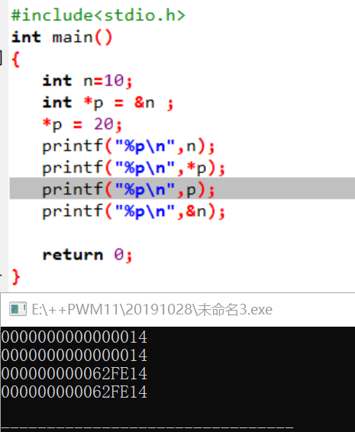
特别注意指针和指针变量分别指向什么！！

Slide 7
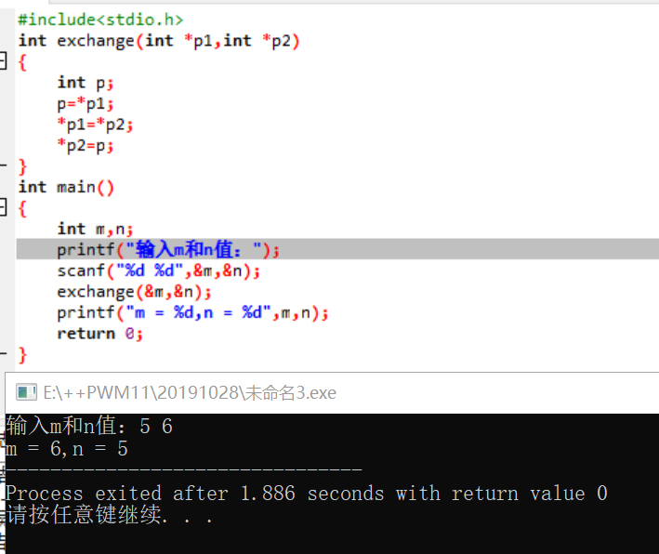
应用场景【1】
交换两数值

Slide 8
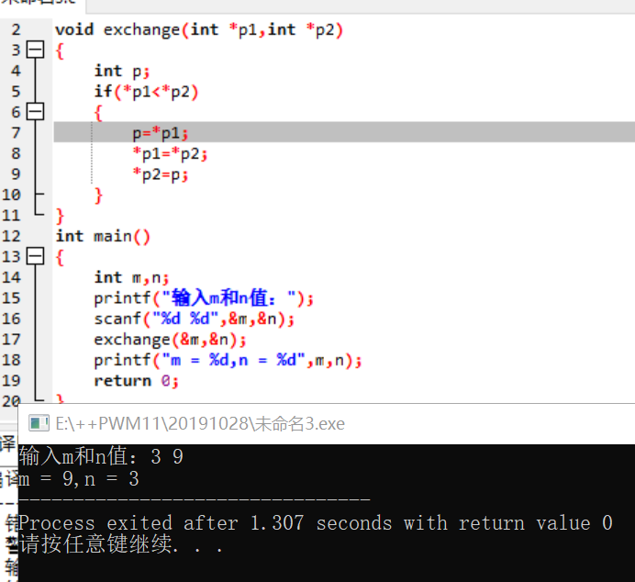
应用场景【2】
函数返回多个值
as we all know,
函数只能返回一个值，但用指针就可以解决这个不足

Slide 9
数组与指针
• *运算符可以对指针做，也可以对数组做：
• *a = 25;
• 数组变量是const的指针，所以不能被赋值
• int a[] <==> int * const a=….
数组变量本⾝表达地址，所以
• int a[10]; int*p=a; // ⽆需⽤&取地址
• 但是数组的单元表达的是变量，需要⽤&取地址
• a == &a[0]
• []运算符可以对数组做，也可以对指针做：
• p[0] <==> a[0]

Slide 10
总结：
整体来说，本周值学了指针。
个人觉得指针并不好掌握，所以就耗得时间多了一些
但，用好指针，能优化程序得结构。
so
下周准备还是主攻指针，剩下得结构题和链表也要加上。
加油！！！！！

